Slide 1
基于Cocos2d-x的3D技术
--页游科技研发部 陈波

Slide 2
关键词
Cocos3D？
Cocos3D属于Cocos2d，不属于触控科技旗下的Cocos2d-x，它的作者是Bill Hollings，这是一个开源的基于Objective-C的完整的3D特性框架。
Github：https://github.com/cocos3d/cocos3d
Cocos2d-x的3D功能
官方貌似要逐步淡化cocos2dx和cocos3dx在命名上的区别，以后会统称为cocos，2D和3D功能将为用户提供更高的自由度选择。可以这样说，Cocos2d-x的3D功能完全是为了2.5D游戏而生的。可以参考捕鱼达人3。
2.5D
2.5D = 2D的场景和UI + 3D的布景和角色。这种游戏一般都是俯视视角的游戏，因为它的视角是固定的，不可以旋转，地图上的东西永远只是一个角度。这类游戏的特点是实际上我们看的3D的，其实操作的是2D的。目前手游市场大部分的3D游戏其实都是伪3D，本质上就是2.5D。
3D
3D游戏就是从地图到人物都是3D建模的游戏，其最大的特点就是视角可以旋转或者说一个3d模型你可以从不同角度去看。

Slide 3
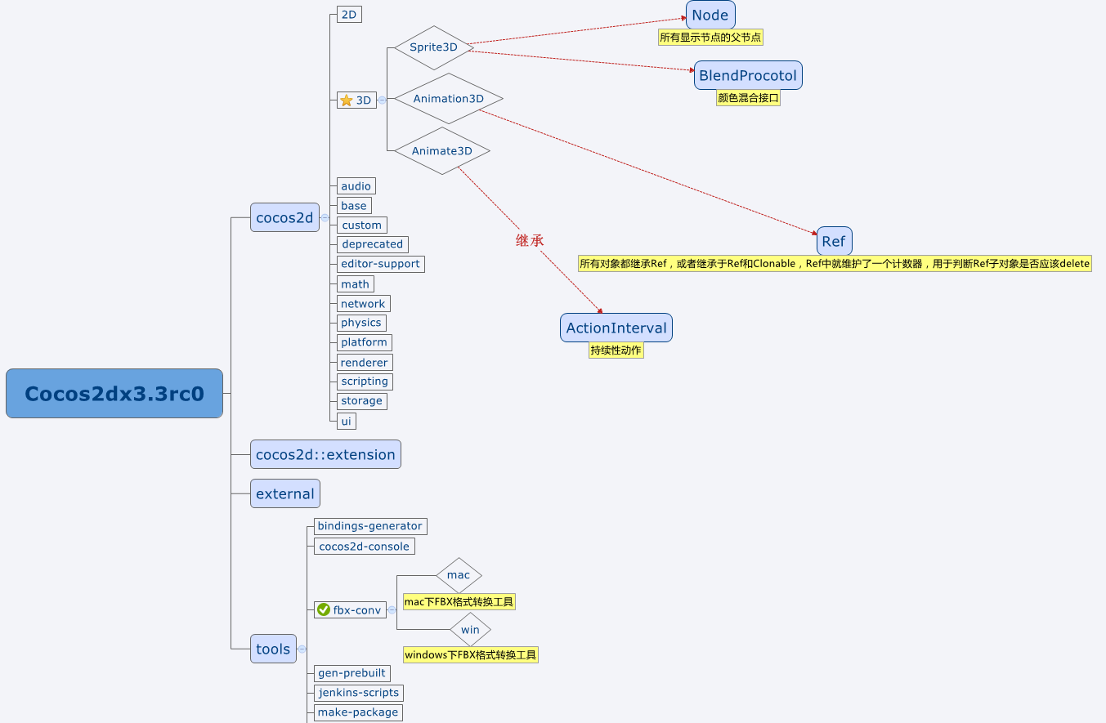
Cocos2d-x3.3RC0文件结构图
Notes:
Cocos2d-x3.3rc0文件逻辑图

Slide 4
Sprite3D
目前Sprite3D支持以下三种格式：
Obj：
obj是通过3ds Max或Maya导出的一种格式。Sprite3D可以通过该格式的资源被创建出来。注意obj格式不支持动画。
auto sprite3d = Sprite3D::create(“Sprite3DTest/boss.obj”);
sprite3d->setTexture(“Sprite3DTest/boss.png”);
C3t（Cocos 3D 文本文件）：
c3t是通过fbv-conv工具从FBX格式转换而来的一种Json格式。c3t格式可以很容易地读取，这也意味着它能够通过发展中的c3t格式文件检测你的数据模型。但是c3t是一个大文件格式，一般是在游戏的开发或者调试中使用，因此不建议在最终版的游戏中使用它。
auto sprite3d = Sprite3D::create(“Sprite3DTest/orc.c3t”);
C3b(Cocos 3D二进制文件)：
c3b是一个二进制文件。它也是通过fbv-conv工具转换而来的一种格式。同样使用FBX格式文件转换而来。它不能被读取，但它的体积小、运行速度快。大多数时候都会选择c3t格式文件进行开发和调试，在最终游戏中则使用c3b格式。 auto sprite3d = Sprite3D::create(“Sprite3DTest/tortoise.c3b”);

Slide 5
导出模型注意事项
模型必须有材质且要给“漫反射通道”赋予贴图，没有材质的模型会在导出时被忽略或产生异常，没有贴图的材质目前引擎无法处理。
动画方面：只支持骨骼动画的导出，其他动画形式，如Morph动画，关键帧动画都不支持。
FBX中只能包含单个骨骼动画对象且只能有一套骨架。
支持导出多个静态模型，可以导出一个静态场景。
单个mesh定点数和索引的最大值不要超过32767。

Slide 6
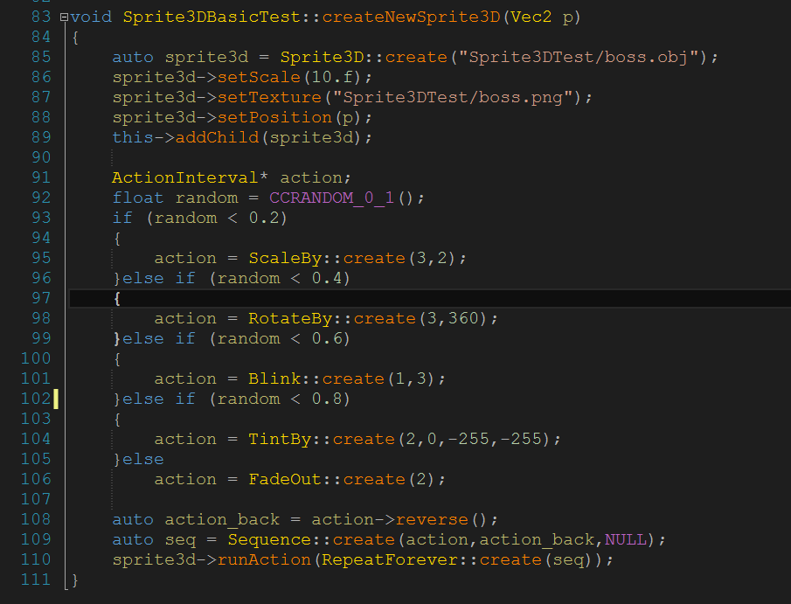
Sprite3D对象的Action操作

Slide 7
Sprite3D中使用Shader特效，实现Outline
Ref
派生
Effect3D
派生
Effect3DOutline
管理所有显示节点的计数器
抽象类。封装了Shader的处理
封装了Outline类型的Shader

Slide 8
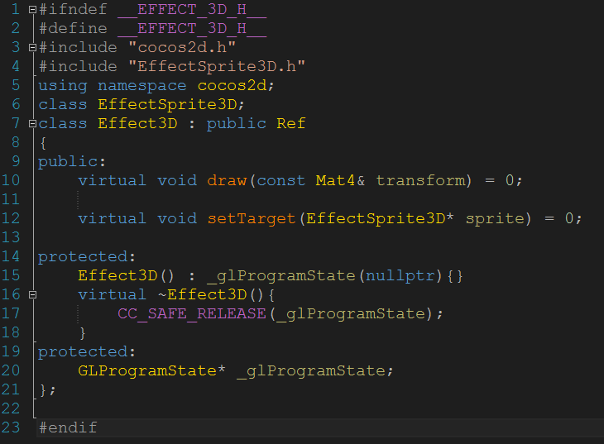
Effect3D

Slide 9
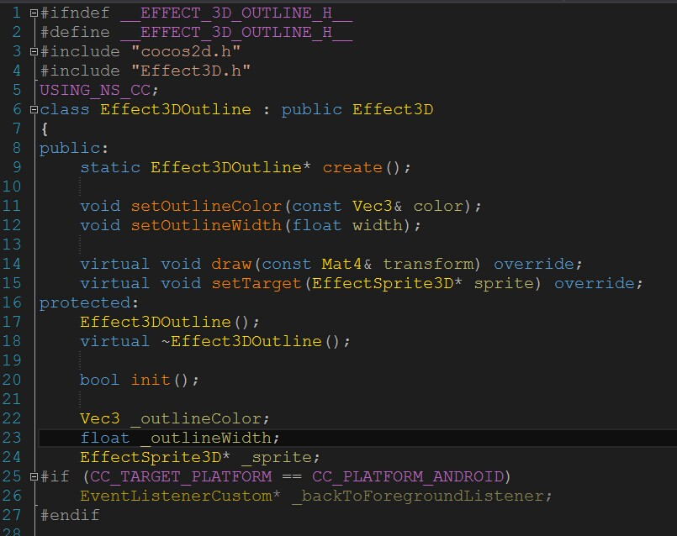
Effect3DOutline

Slide 10
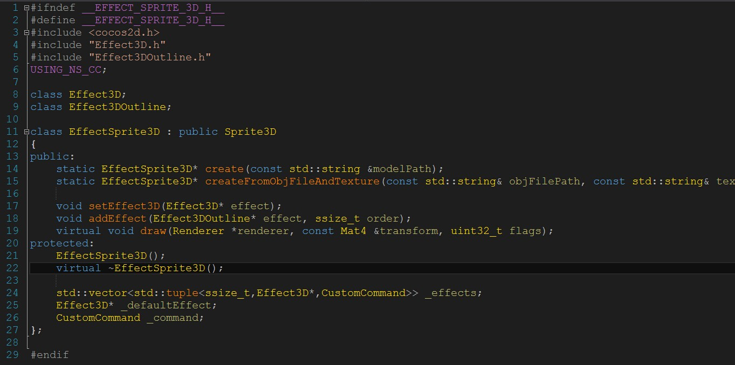
EffectSprite3D

Slide 11
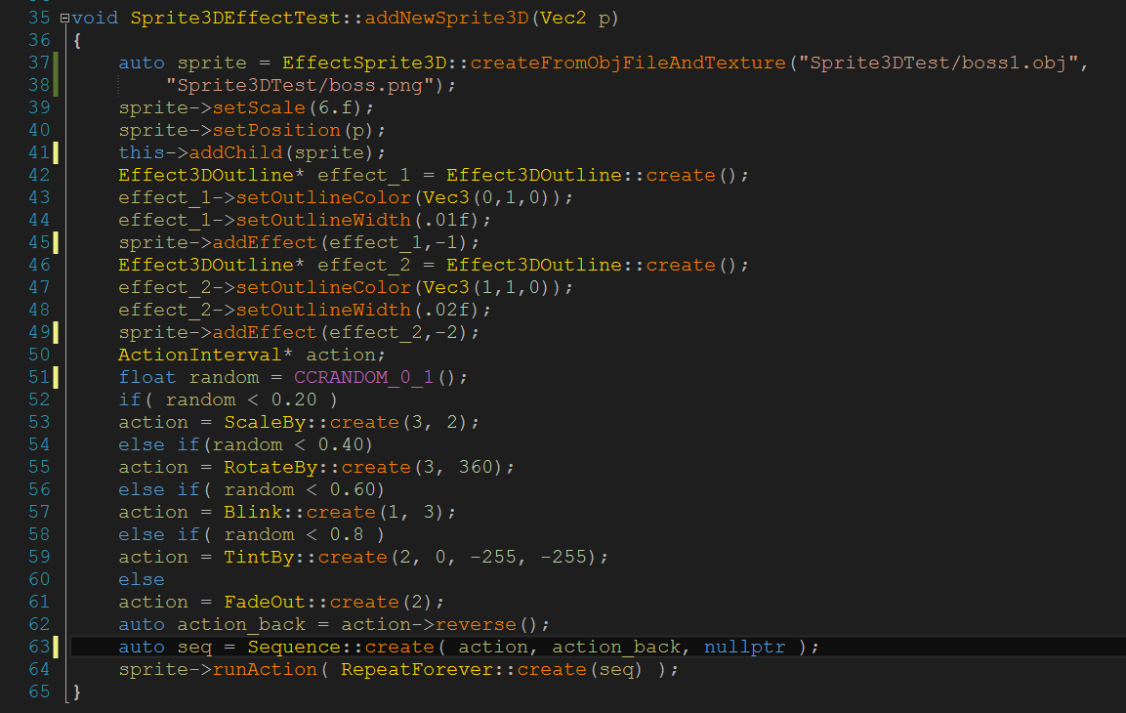
EffectSprite3D应用

Slide 12
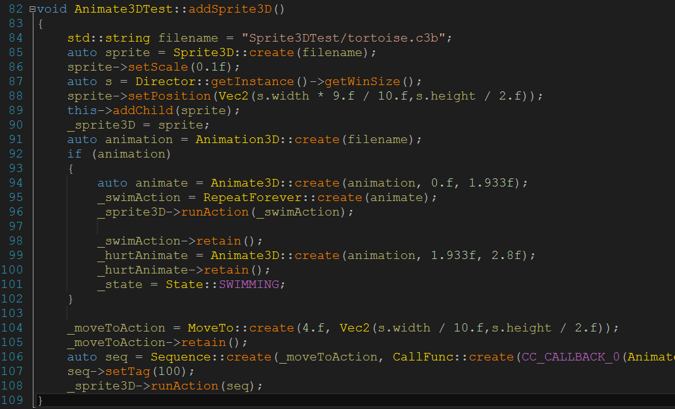
Animate3D创建3D动画

Slide 13
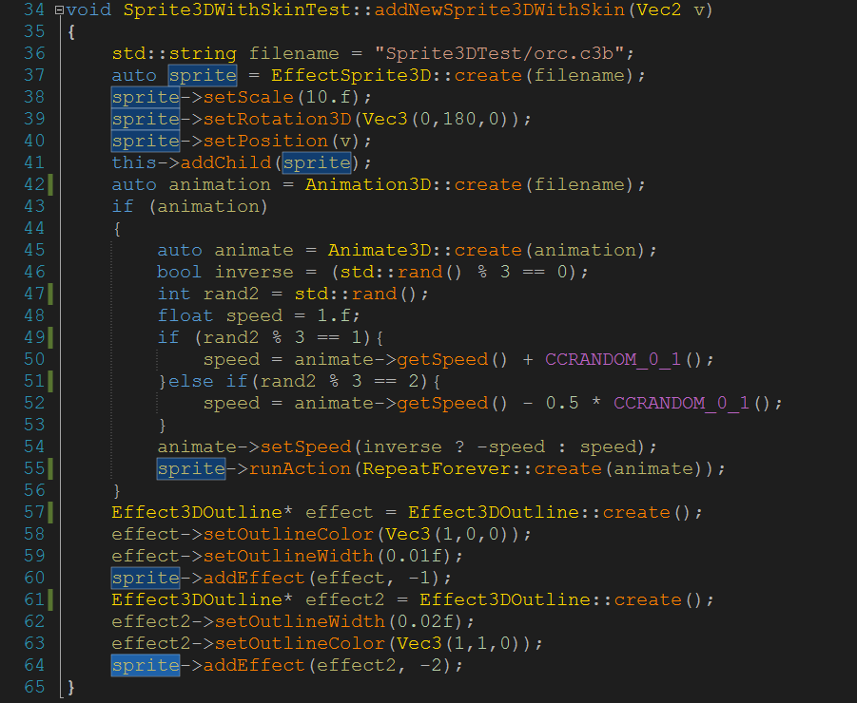
3D模型动画中添加特效

Slide 14
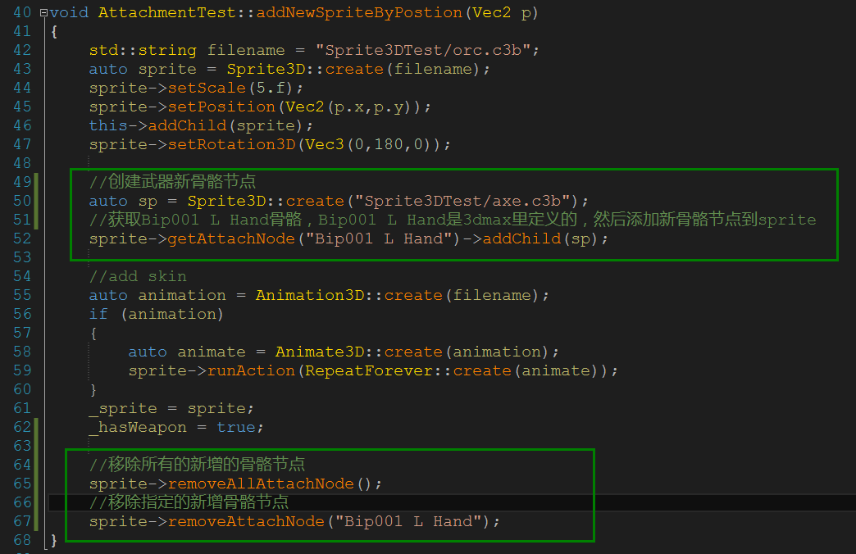
动态添加武器

Slide 15
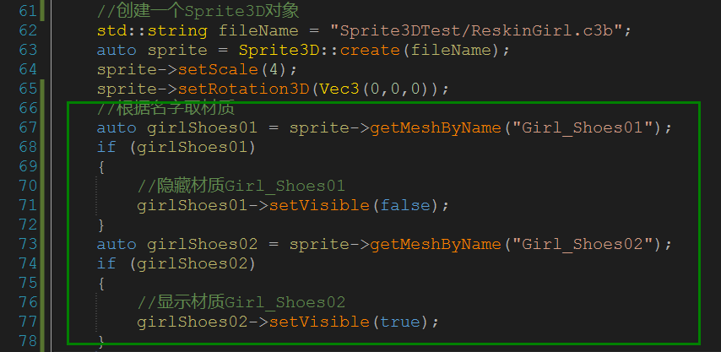
动态修改材质Mesh

Slide 16
包围盒和3D碰撞的实现
在Cocos2d-x 3.x版本添加了对3D物体的支持后，3D物体的碰撞检测方法也随之更新，其中一种最简单的碰撞检测方法就是AABB碰撞检测。
AABB包围盒
在游戏中，为了简化物体之间的碰撞检测运算，通常会对物体创建一个规则的几何外形将其包围。AABB（axis-aligned bounding box）包围盒被称为轴对其包围盒。
二维场景中的AABB包围盒特点：
表现形式为四边形，即用四边形包围物体。
四边形的每一条边，都会与坐标系的轴垂直。
原理：物体A和物体B分别沿两个坐标轴做投影，只有在两个坐标轴都发生重叠的情况下，两个物体才意味着发生了碰撞。
在程序中做二维游戏的AABB碰撞检测时，只需验证A与B是否满足如下条件：
物体A在Y轴方向上的最小值大于物体B在Y轴方向上的最大值。
物体A在X轴方向上的最小值大于物体B在X轴方向上的最大值。
物体B在Y轴方向上的最小值大于物体A在Y轴方向上的最大值。
物体B在X轴方向上的最小值大于物体A在X轴方向上的最大值。
如果满足以上条件，则说明A与B未重合，反之，则证明A与B重合。

Slide 17
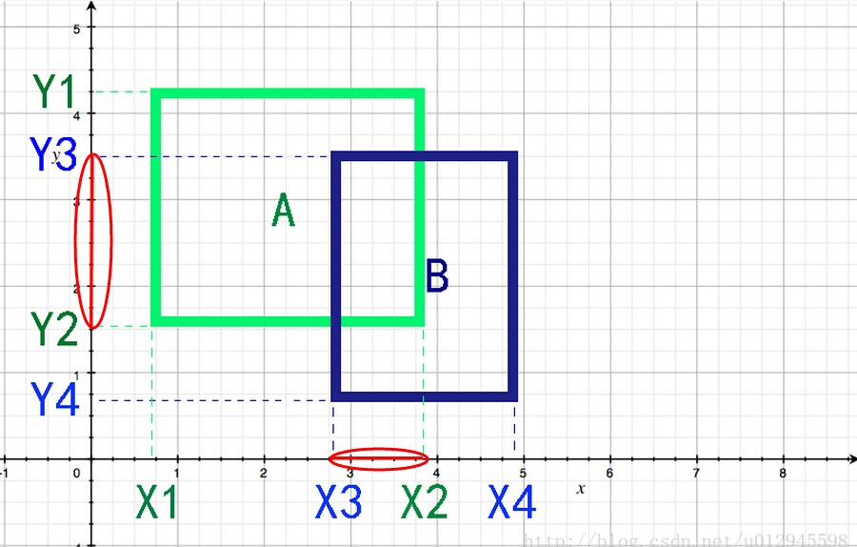
二维场景物体碰撞图

Slide 18
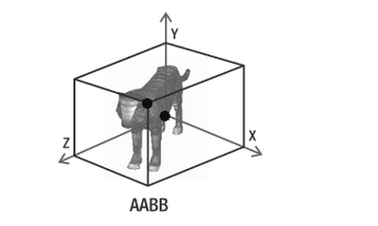
三维场景中的AABB包围盒特点：
表现形式为六面体。
六面体中的每条边都平行于一个坐标面。
原理：二维场景的碰撞检测中，实际上两个坐标点就可以标识一个物体，因为二位碰撞检测只需要获得到四个坐标点就行了。三维场景中物体的AABB包围盒是一个六面体，其坐标系相对于二维坐标系只是多了个Z轴，因此三维场景中物体的AABB碰撞检测依然可以采用四个坐标点信息来实现：从物体A的八个定点与物体B的八个定点分别选出两个最大与最小的定点进行对比。
如上图，如果确定了黑色点的部分，就可以确定八个定点的信息了。
在Cocos2d-x 3.x版本的3D模块中为开发者提供了CCAABB类，用于保存包围盒的最大定点和最小定点信息，并且每个Sprite3D对象提供了获取AABB包围盒的接口，CCAABB类同时也提供了判断相应的碰撞检测的方法。
注意：CCAABB类中一开始保存的最大顶点与最小顶点的信息实际上是物体坐标系中的信息，实际上在碰撞检测时需要将其转换成世界坐标系中的点，这一过程在Sprite3D中的getAABB()方法实现，也可以通过CCAABB中的transform()方法完成。

Slide 19
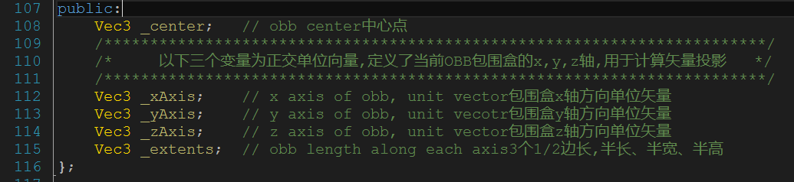
OBB碰撞检测
前面介绍的AABB包围盒碰撞检测法虽然计算方法简单，速度快，但是仅适用于精度不高的游戏，Cocos2d-x 3.x中还有一种更逼近物体且更为精确的算法：OBB碰撞检测。
OBB包围盒
OBB(Oriented Bounding Box)包围盒也被称为有向包围盒或定向包围盒，它会随着物体的移动、缩放旋转。其实它就是一个可以旋转的AABB包围盒。相对于AABB包围盒来讲，OBB在碰撞精度上要高于AABB，但是精度高的同时带来就是效率的降低，OBB算法要比AABB复杂，同样内存消耗也会很大。
想要唯一标识一个OBB包围盒我们大概会想到，使用8个顶点的集合，6个面的集合、1个顶点和3个彼此正交的边向量，又或者是1个中心点、1个旋转矩阵和3个1/2边长。
Cocos2d-x 3.x则使用后面一种，如下图是3D模块下CCOOBB.h部分代码：

Slide 20
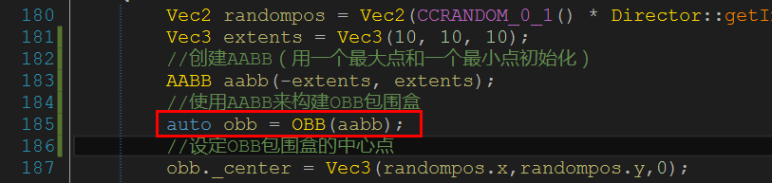
OBB包围盒的创建
在Cocos2d-x中使用了两种方法来计算OBB：
由一个AABB包围盒来确定最终OBB的包围盒。
通过协方差矩阵来确定一个方向包围盒。
在Cocos2d-x中第一种方法用起来更为简单：
OBB包围盒的碰撞检测方法常采用的是分离轴定理（separating axis theorem）：
如果找到一个轴，两个凸形状在该轴上的投影不重叠，则这两个形状不相交。如果这个轴不存在，并且是凸形的，则可以确定两个形状相交（凹形不适用，比如月牙形状，即使找不到分离轴，两个月牙形也不能相交）。

Slide 21
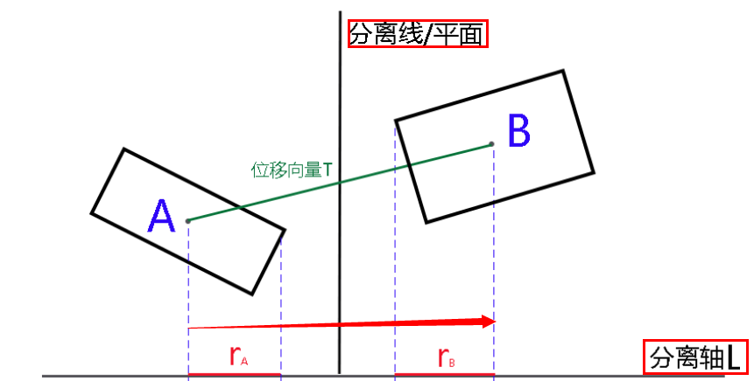
二维世界的OBB

Slide 22
Cocos2d-x中的OBB：
针对上图离轴L，如果包围盒A与包围盒B在轴L上的投影的半径和小于包围盒中心点间距在L的投影距离，那么包围盒A与包围盒B处于分离状态。在Cocos2d-x 3.3RC0中验证相交时采用的并非这个方法，Cocos2d-x选用的方法是，取物体A及物体B的最大点和最小点的投影坐标，然后比较A的最大点与B的最小点，B的最小点与A的最大点。注意，尽管这是一个二维图像，但是实际上三维的图面体在分离轴上的投影跟二维的原理是一样的，都是一个线段。
如何选取分离轴：
由于潜在的分离轴可能存在无数种，所以我们并非去要逐个验证，而是选取几个可测试的轴即可。例如Cocos2d-x中所选用的OBB包围盒的凸面体均为长方体，我们就以长方体的碰撞为例，两个长方体的碰撞可以将其归结为以下几种组合：面-面碰撞、面-边碰撞、边-边碰撞(顶点视为边的一部分)。所以实际上在取分离轴的时候，只需要分别取第一个包围盒的3个坐标轴，第二个包围盒的3个坐标轴，以及垂直于某一轴的9个轴(其他的分离轴都是跟这15个分离轴中的某一个轴平行的轴，投影所得线段值都一样，无需再验证)。
这里再解释以下什么是垂直于某一轴的9个轴，具体的做法就是，首先取包围盒A的x轴方向的某一边矢量，再取包围盒B的x轴方向的某一边矢量，对两个矢量做叉积，求出一个垂直于A的矢量与B的矢量的方向矢量，这个结果就是需要使用的分离轴。按照这种做法，取A的x轴方向的边矢量分别与B的三个轴方向的边矢量做叉积，再取A的y轴方向与B的三个轴方向的边矢量做叉积，再取A的z轴方向的边矢量与B的三个轴方向的边矢量做叉积，结果一共3*3个分离轴。
具体内容可以参考Cocos2d-x3.3RC0中的3D模块下的CCOOBB类。
参考文章：
三维物体AABB碰撞检测算法：http://blog.csdn.net/u012945598/article/details/39524343
三维物体OBB碰撞检测算法：http://blog.csdn.net/u012945598/article/details/39665911

